Slide 1




ЛИТОВСКИЙ УНИВЕРСИТЕТ НАУК ЗДОРОВЬЯ

Slide 2
Подразделения
Клиники животных:
Больница
ЛУНЗ
„Каунасские Клиники“
Клиника крупных животных
Клиника мелких животных имени доктора Л.Кряучелюнаса

Slide 3
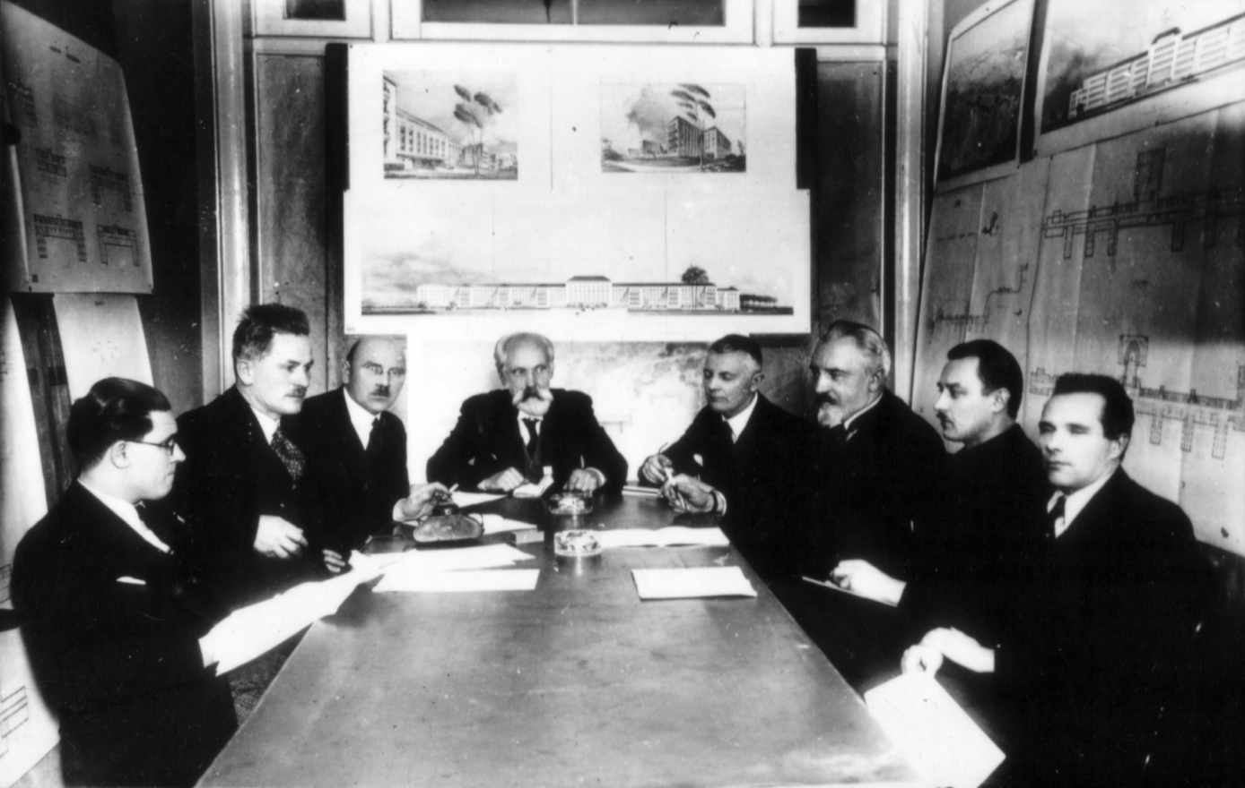

Slide 4

Больница ЛУНЗ „Каунасские Клиники“
23 зданий
Количество коек – 2442
Количество специализированных клиник – 34
4 филиалы
Количество с сотрудников – 7171,
Литовский Университет наук здоровья, Каунас, Литва

Slide 5
Университетская больница является общественным учреждением здравоохранения, осуществляющим совместно с Университетом медицинское образование трех ступеней и научные исследования, оказывающим услуги здравоохранения всех уровней и совершенствующим медицинских специалистов.
Владельцем Университетской больницы является государство. Органы, реализующие права и обязанности владельца – Министерство здравоохранения и Университет.
Больница ЛУНЗ „Каунасские Клиники“, Устав ЛУНЗ

Slide 6
Официальное название Университетской больницы – больница Литовского университета наук здоровья Каунасские клиники (сокращение – Каунасские клиники)
. Университетская больница является юридическим лицом, обладающим хозяйственной, финансовой, организационной и юридической самостоятельностью, имеющим свою печать, знак, счета в банках.
Больница ЛУНЗ „Каунасские Клиники“, Устав ЛУНЗ

Slide 7
108. Университетская больница организует услуги третичного уровня здравоохранения и в научных и образовательных целях осуществляет первичное и вторичное здравоохранение , оказывает превентивные, медсестринские, реабилитационные услуги, услуги обучения здоровому образу жизни, экспертизы индивидуального здоровья и наблюдения за общественным здоровьем.
Больница ЛУНЗ „Каунасские Клиники“, Устав ЛУНЗ

Slide 8
...... предоставление клинической базы для очного и заочного обучения всех ступеней, проведения научных исследований и повышения клинической квалификации сотрудников;
апробирование и применение научных достижений в медицинской практике;
создание условий для проведения биомедицинских исследований;
реализация программ наблюдения за общественным здоровьем с целью укрепления здоровья, обучения здоровому образу жизни и безопасности населения;
Больница ЛУНЗ „Каунасские Клиники“, Устав ЛУНЗ

Slide 9
Органами управления Университетской больницы являются общее собрание дольщиков и единоличный орган управления – руководитель учреждения (генеральный директор).
113. Совещательными органами Университетской больницы являются Наблюдательный Совет, Врачебный совет и Медсестринский совет. Соблюдение требований медицинской этики контролирует Комиссия по медицинской этике.
Больница ЛУНЗ „Каунасские Клиники“, Устав ЛУНЗ

Slide 10
83. Профильная клиника – подразделение факультета в Университетской больнице или другой больнице, осуществляющей функции клинической базы Университета, осуществляющее образовательные программы и проводящее научные исследования, а также участвующее во время оказания услуг здравоохранения.
Больница ЛУНЗ „Каунасские Клиники“, Устав ЛУНЗ

Slide 11
Учредителями и дольщиками Каунасских клиник являются министерство здравоохранения Литовской Республики и Литовский университет наук здоровья.
Устав больницы ЛУНЗ „Каунасские Клиники“

Slide 12
................... в котором в соответствии с европейскими стандартами оказываются услуги здравоохранения всех уровней, проводятся занятия Литовского университета наук здоровья трех ступеней, научные исследования, совершенствуются специалисты.
Устав больницы ЛУНЗ „Каунасские Клиники“

Slide 13
Руководители подразделений и филиалов Каунасских клиник и врачи принимаются на работу в порядке открытого конкурса на пятилетний срок.
Устав больницы ЛУНЗ „Каунасские Клиники“

Slide 14
Устав Болъницы ЛУНЗ удтверждается:
- Министром здравоохранения
Литовской Республики
- Ректором ЛУНЗ
Устав больницы ЛУНЗ „Каунасские Клиники“

Slide 15
Больница ЛУНЗ „Каунасские Клиники“

Slide 16
Биомедицинские исследования (clinical trials):
2011 – 79
2010 - 114
2009 - 92
2008 - 77
Руководителъ БИ – толъко со степенъю д.мед.наук.
Больница ЛУНЗ „Каунасские Клиники“

Slide 17
Научная продукция Болъницы 2003-2011:
– 154 статъи ISI WOS,
13 диссертаций др.мед.наук
2 диссертации хабил.др.мед.наук
5 монографий
24 учебники
28 учебных книг
Больница ЛУНЗ „Каунасские Клиники“

Slide 18
Каждый год – 50 докторантов, 90 проц. свои исследования делают в Болнице ЛУНЗ.
„Генетические исследования для индивидуалъного лечения антикоагулянтами и антиагрегантами“
„Клиническая ценностъ неинвазивных УЗИ для измерения интраартериалъного давления “
Генетические, иммунологичесские и др. исследования разных заболеваний – вовлечение университета, болъницы и НИИ университета.
Больница ЛУНЗ „Каунасские Клиники“

Slide 19
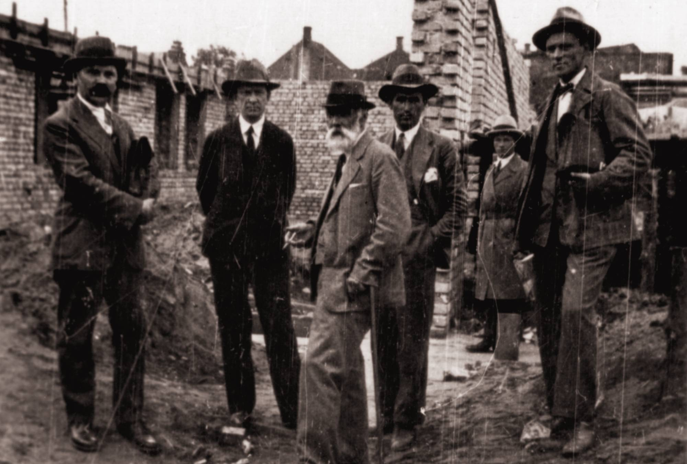

Slide 20



Добро пожаловать
в Литовский Университет наук здоровья,
динамичное научное сообщество, в котором основными ценностями являются свобода мысли и продвижение новых идей
Ректор Профессор Ремигиюс Жалюнас
Литовский Университет наук здоровья, Каунас, Литва

